Slide 1

06 Pengayaan
ST068
Bayu Setiaji, M.Kom

Slide 2
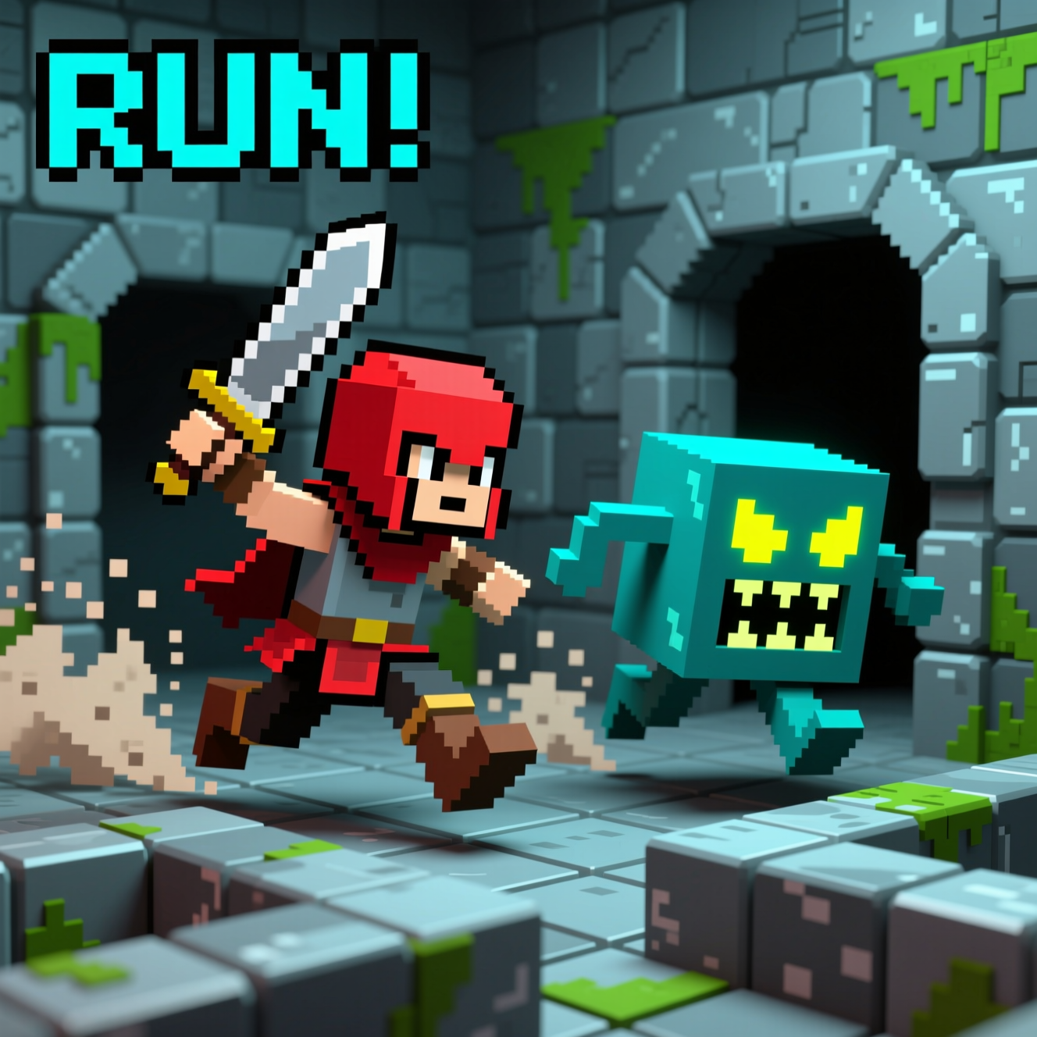
Catch Me

Slide 3
Gambaran Umum
Membuat sebuah game berjudul Catch Me menggunakan karakter ASCII.
Player menggerakkan karakter menggunakan tombol panah.
Player harus mengejab obyek yang bergerak acak.
Bila obyek tertangkap skor akan bertambah 1.
Kode:
https://github.com/bayusetiaji/CatchMe

